Slide 1
Использование стандартизованных диагностических инструментов при оценке эффективности практик работы с детьми с РАС
Канд.психол.наук
Дарья Станиславовна Переверзева
Канд.биол.наук
Елизавета Юрьевна Давыдова

Slide 2
Задачи оценки эффективности практик работы с детьми с РАС
Контроль развития
Оценка эффективности применяемых методик
Оптимизация вмешательств
Корректировка образовательного маршрута
Подбор наиболее эффективных методов
Модификация методов с учетом характеристик целевой группы
Регламентированная индивидуализация вмешательств
Оптимизация вмешательств
Корректировка образовательного маршрута
Подбор наиболее эффективных методов

Slide 3
Контроль выполнения целей вмешательства
Формирование навыков …
Формирование компетенций …
Освоение программы…
Контроль достижения косвенных целей
Контроль развития
Комплексная диагностика показателей развития
Динамика изменений выраженности, характерных для РАС особенностей поведения
Показатели развития когнитивной сферы
Показатели уровня адаптации
Показатели развития эмоциональной сферы
Динамика развития речи
Показатели развития потребностно-мотивационной сферы

Slide 4
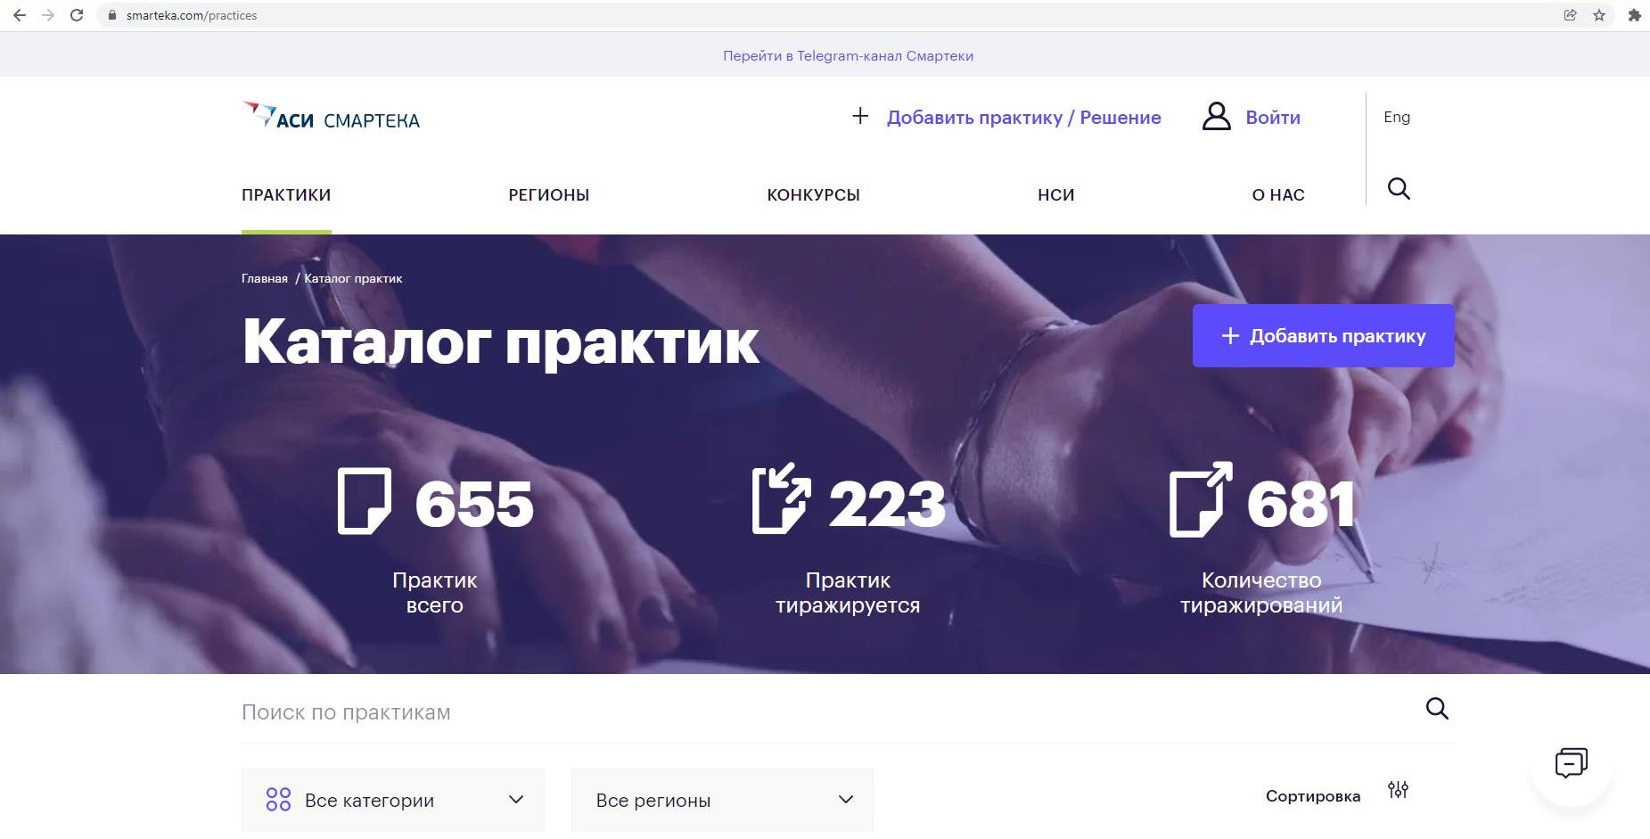
Оценка эффективности применяемых методик
Регламентированность практики
структурированное описание, позволяющее воспроизводить вмешательство
инструменты оценки – внутренние и стандартизованные
Методические рекомендации по реализации практики для конкретной целевой группы.
Проведение исследований с максимально возможным соблюдением принципов доказательности
Проведение исследований с максимально возможным соблюдением принципов доказательности

Slide 5
Стандартизованный тест
Психологический тест с четко определенными неизменным списком заданий, протоколом проведения инструкцией, методами обработки результатов и подсчета баллов.

Slide 6
Протокол психологического обследования ребенка
Скрининговые методы | Социально-коммуникативный опросник (SCQ) Опросник на определение тяжести аутистических расстройств (CARS), Модифицированная анкета для определения риска аутизма у детей раннего возраста (M-CHAT)
Диагностический протокол для определения риска РАС | План диагностического обследования при аутизме (ADOS) Интервью для диагностики аутизма (ADIR)
Когнитивное развитие | Тест Векслера – детский вариант (WISC) Батарея тестов Кауфманов (КABC-II) Психолого-образовательный профиль (PEP-3) Leiter-3
Развитие социальной сферы | Шкала адаптивного поведения Вайнеленда

Slide 7
M-CHAT

Slide 8
SCQ Социально-коммуникативный опросник
40 вопросов, подразумевающих ответы «да» или «нет»
Два варианта бланка SCQ:
«В течение жизни» - заполняется с учетом всей истории развития ребенка (результаты могут быть основанием для направления на более подробное обследование);
«В настоящее время» - заполняется относительно поведения ребенка в течении последних 3 месяцев (результаты помогают оценить динамику аутистических проявлений).
Пороговое значение 15 баллов

Slide 9
Социально-коммуникативный опросник (SCQ)

Slide 10
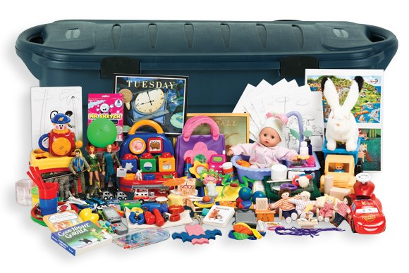
План диагностического обследования при аутизме ADOS-2
Стандартизированная методика
Оценка общения, социального взаимодействия, стереотипного поведения, игры
“Золотой мировой стандарт” диагностики РАС
серия заданий, «провоцирующих» ребенка на демонстрацию коммуникативных и социальных навыков
Время проведения 40 - 60 минут

Slide 11
ADOS-2 состоит из пяти модулей
Модуль Т | Обследование детей в возрасте от 12 до 30 месяцев, не владеющих регулярной фразовой речью
Модуль 1 | Обследование детей в возрасте от 31 месяца, не владеющих регулярной фразовой речью
Модуль 2 | Обследование детей любого возраста, которые используют фразовую речь, однако не владеют беглой речью
Модуль 3 | Обследование детей и младших подростков, владеющих беглой речью
Модуль 4 | Обследование старших подростков и взрослых, владеющих беглой речью

Slide 13
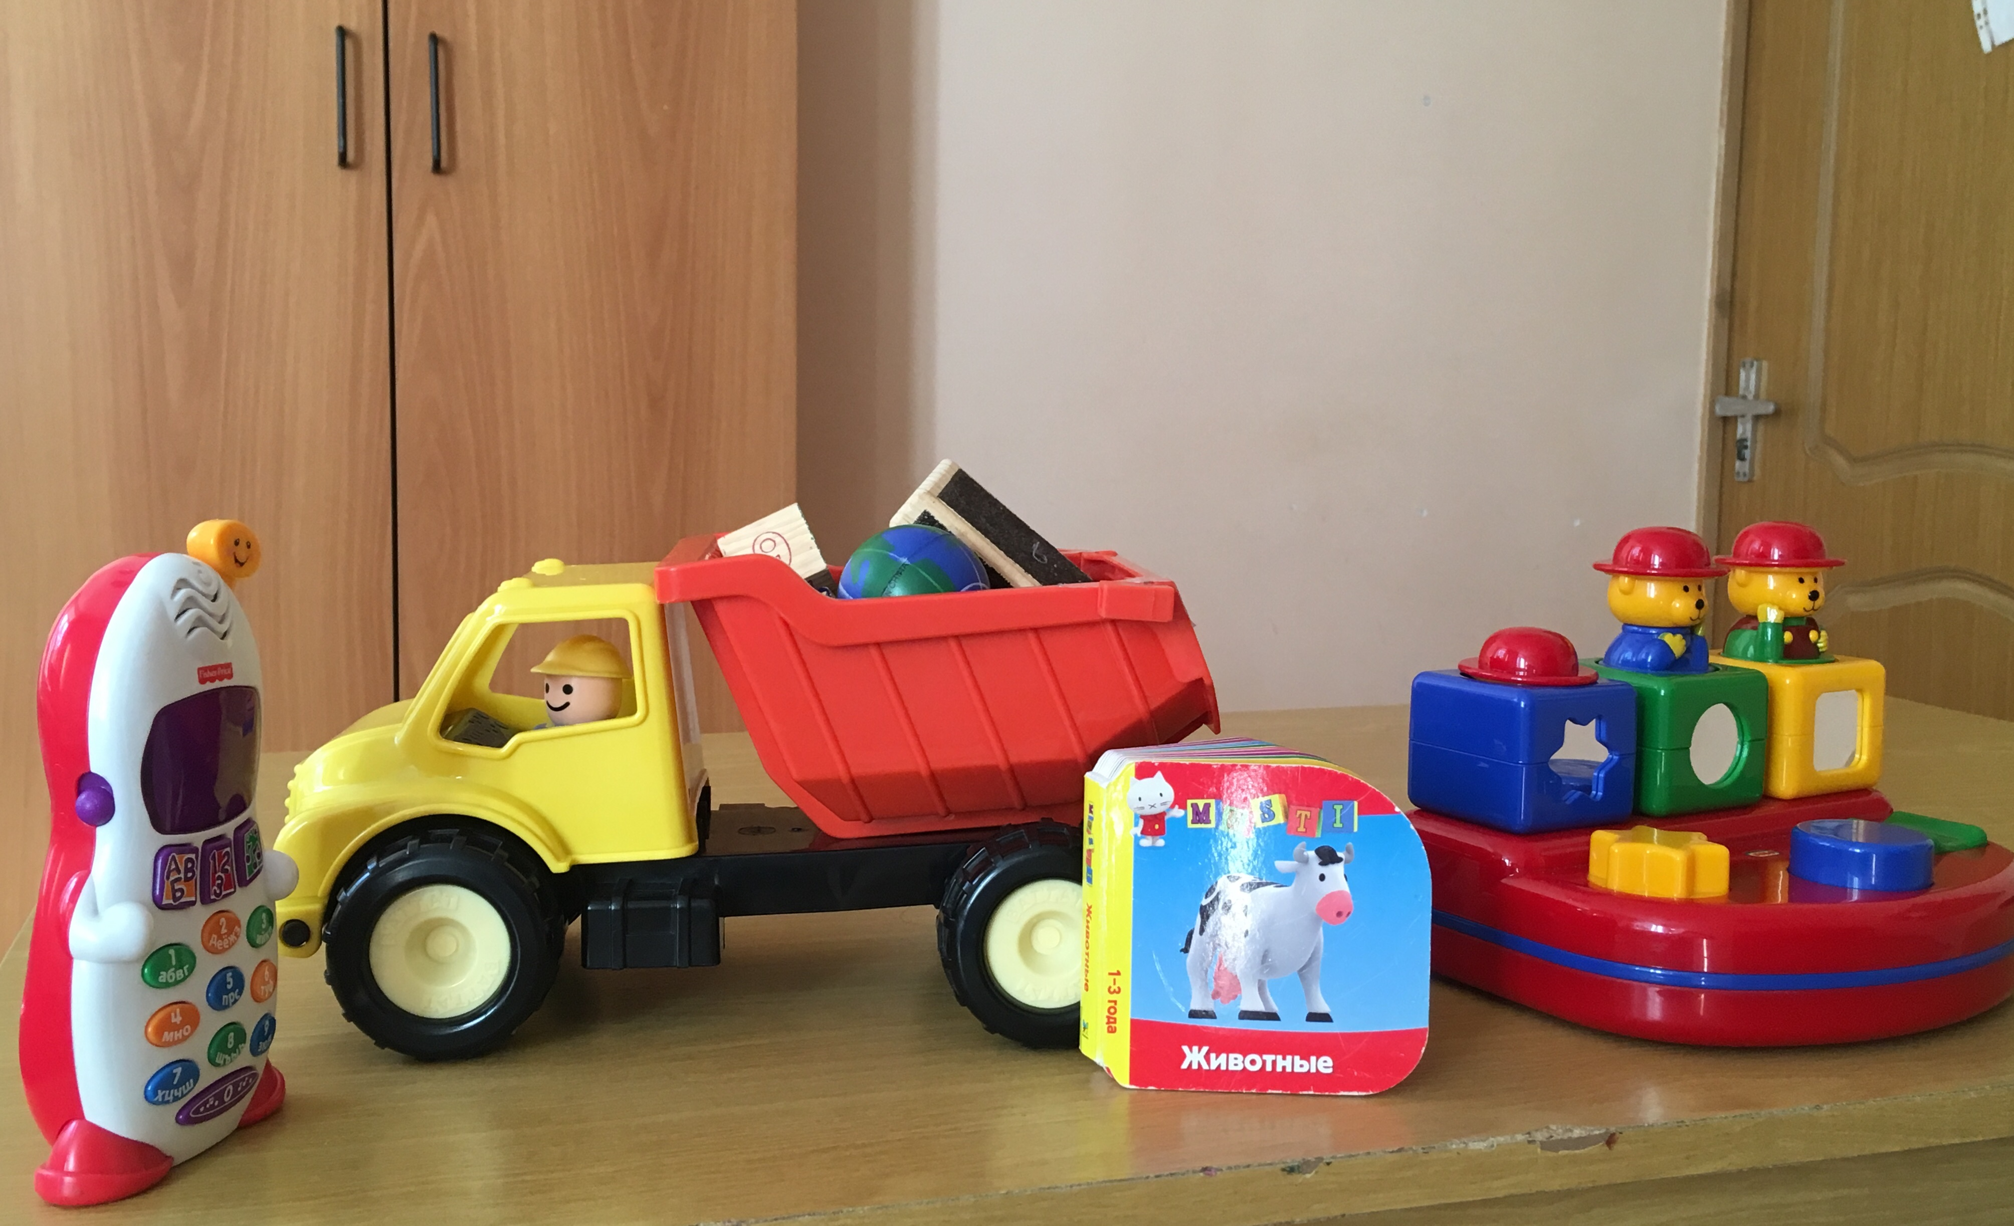
Свободная игра

Slide 14
Реакция на имя

Slide 15
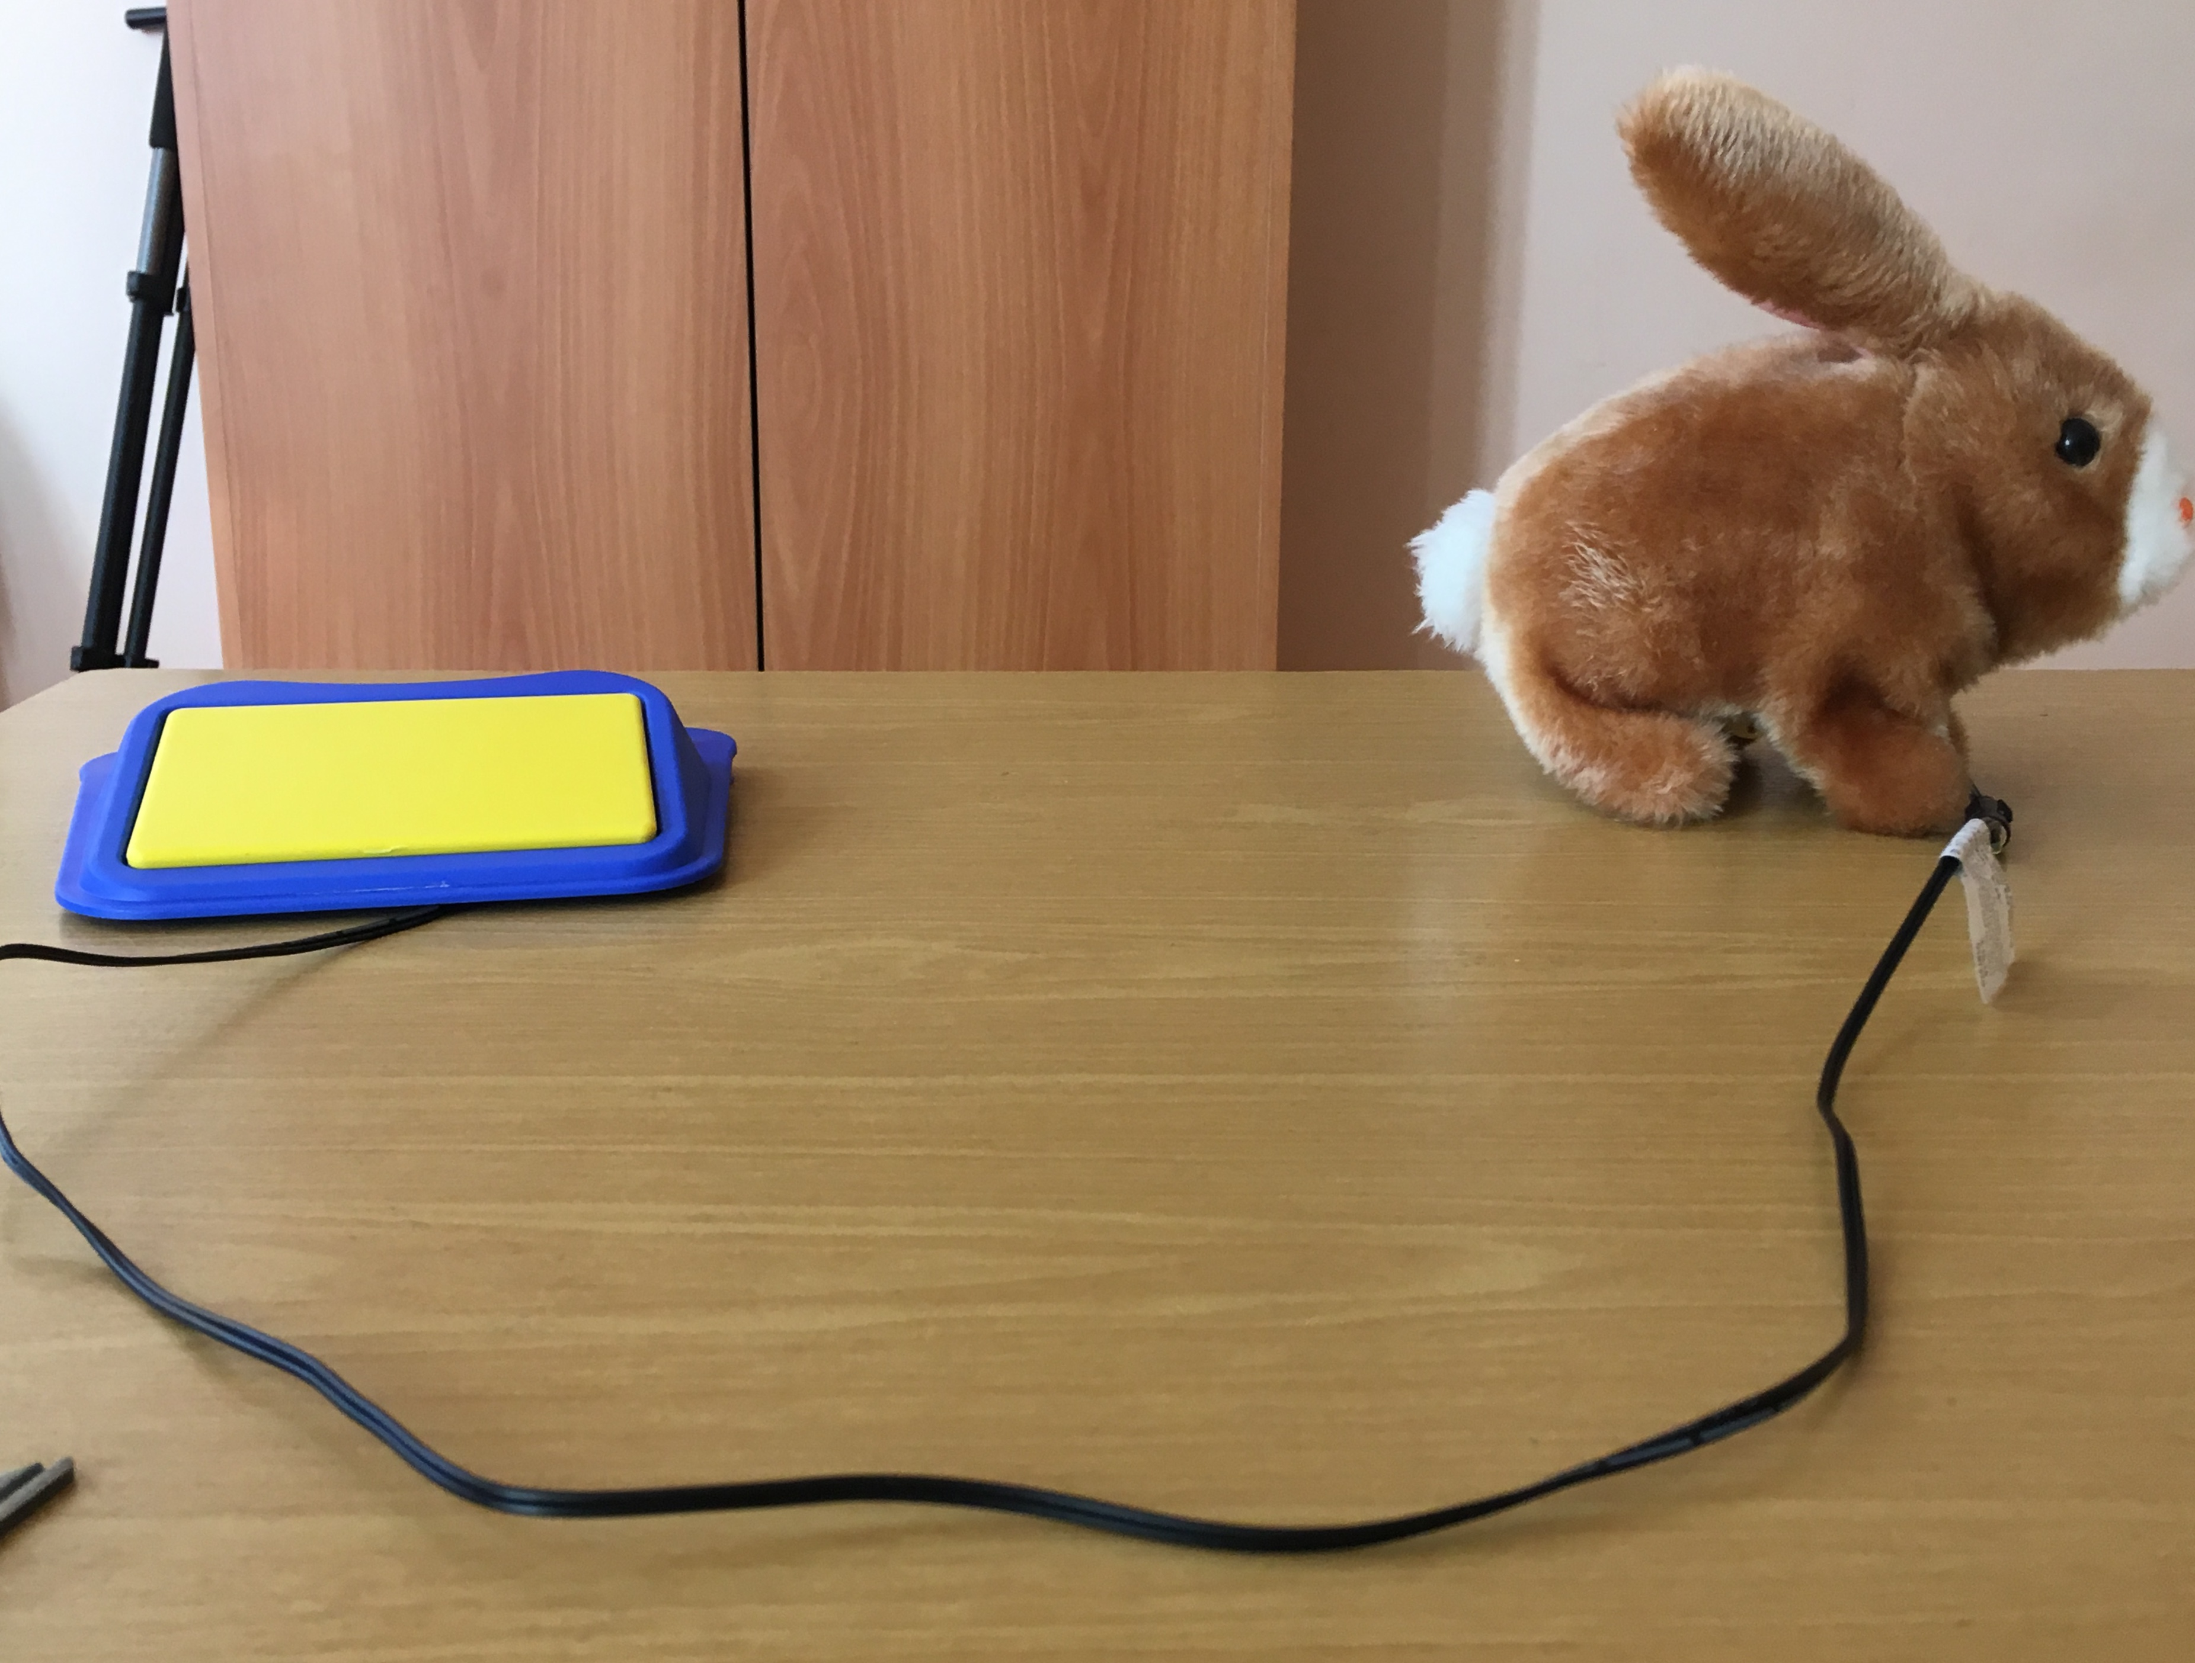
Реакция на совместное внимание

Slide 16
Совместное внимание
Отвечать
Инициировать

Slide 17
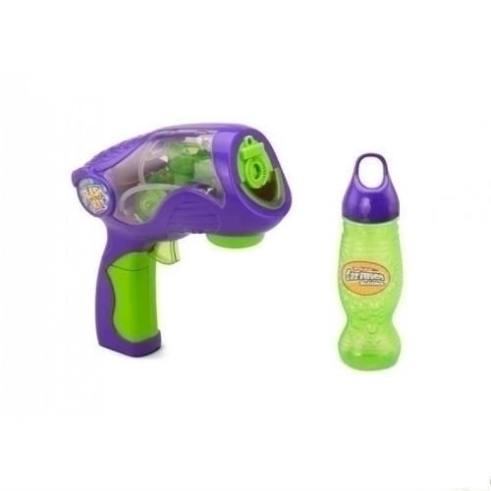
Игра с мыльными пузырями

Slide 18
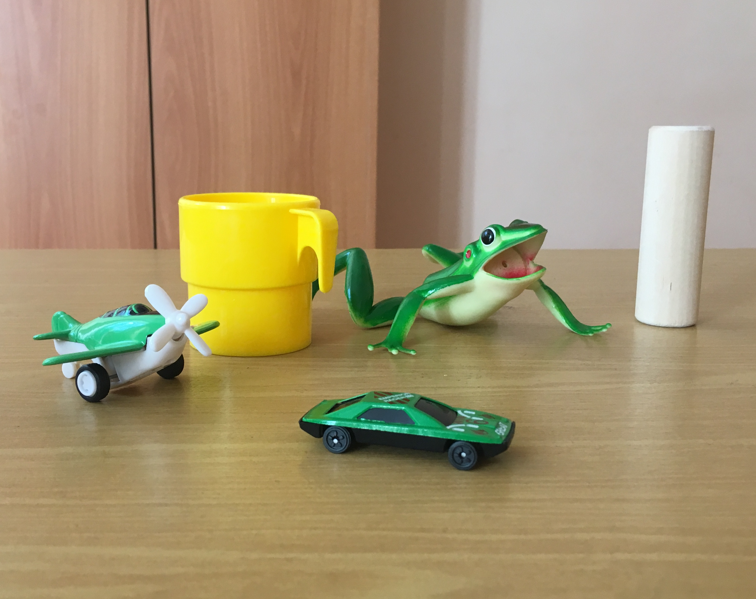
Функциональная и символическая имитация

Slide 19
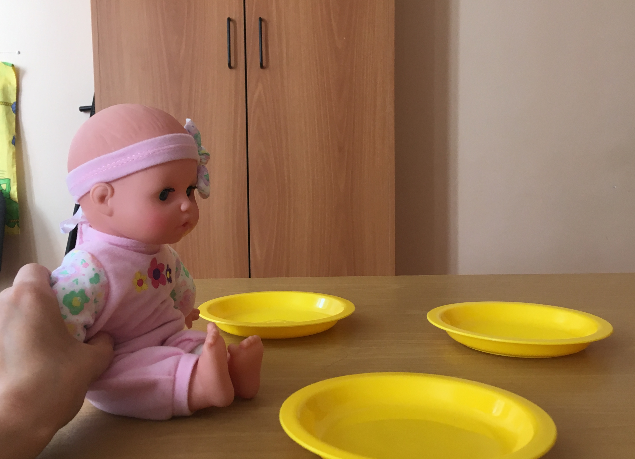
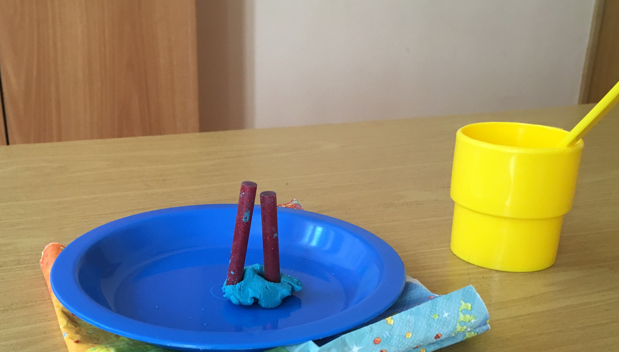
Празднование дня рождения

Slide 20
Интеллект
Общая способность к познанию и решению проблем, которая объединяет все познавательные способности: ощущение, восприятие, память, представление, мышление, воображение, внимание, воля, рефлексия

Slide 21
Интеллект
Невербальный- способность мыслить логически, анализировать и решать задачи, выходящие за пределы предыдущего опыта
Вербальный - накопленный опыт и способность использовать усвоенные знания и навыки

Slide 22
Измерение интеллекта
Методики, измеряющие интеллект обычно включают порядка 10 различных субтестов, направленных на оценку различных способностей
У каждого человека есть свой профиль интеллекта – совокупность сильных и слабых сторон познавательных способностей

Slide 23
Профиль интеллекта

Slide 24
Индекс интеллекта (IQ)
Это усредненное значение результатов по всем шкалам методики

Slide 26
Интеллект
Нормальный интеллект:
85 – 115
Среднее значение
100 +- 15

Slide 27
Spiker et al., 2001

Slide 28
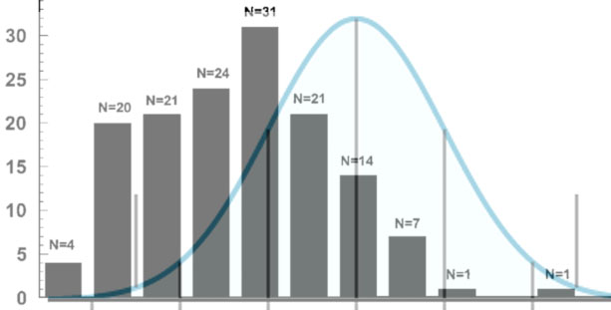
Интеллект при аутизме

Slide 29
Особенности интеллекта при аутизме
60 - 80 % -- снижение интеллекта. Функционирование на уровне умственной отсталости
Своеобразный профиль интеллекта
Асинхронное, дисгармоничное развитие

Slide 30
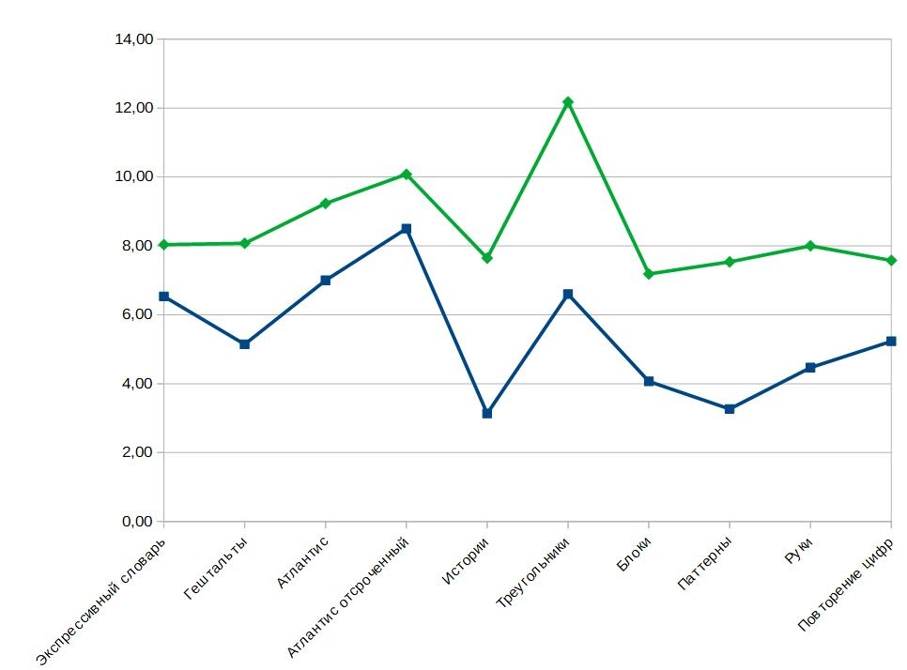
Неравномерный профиль способностей
ВФ аутизм
НФ аутизм

Slide 31
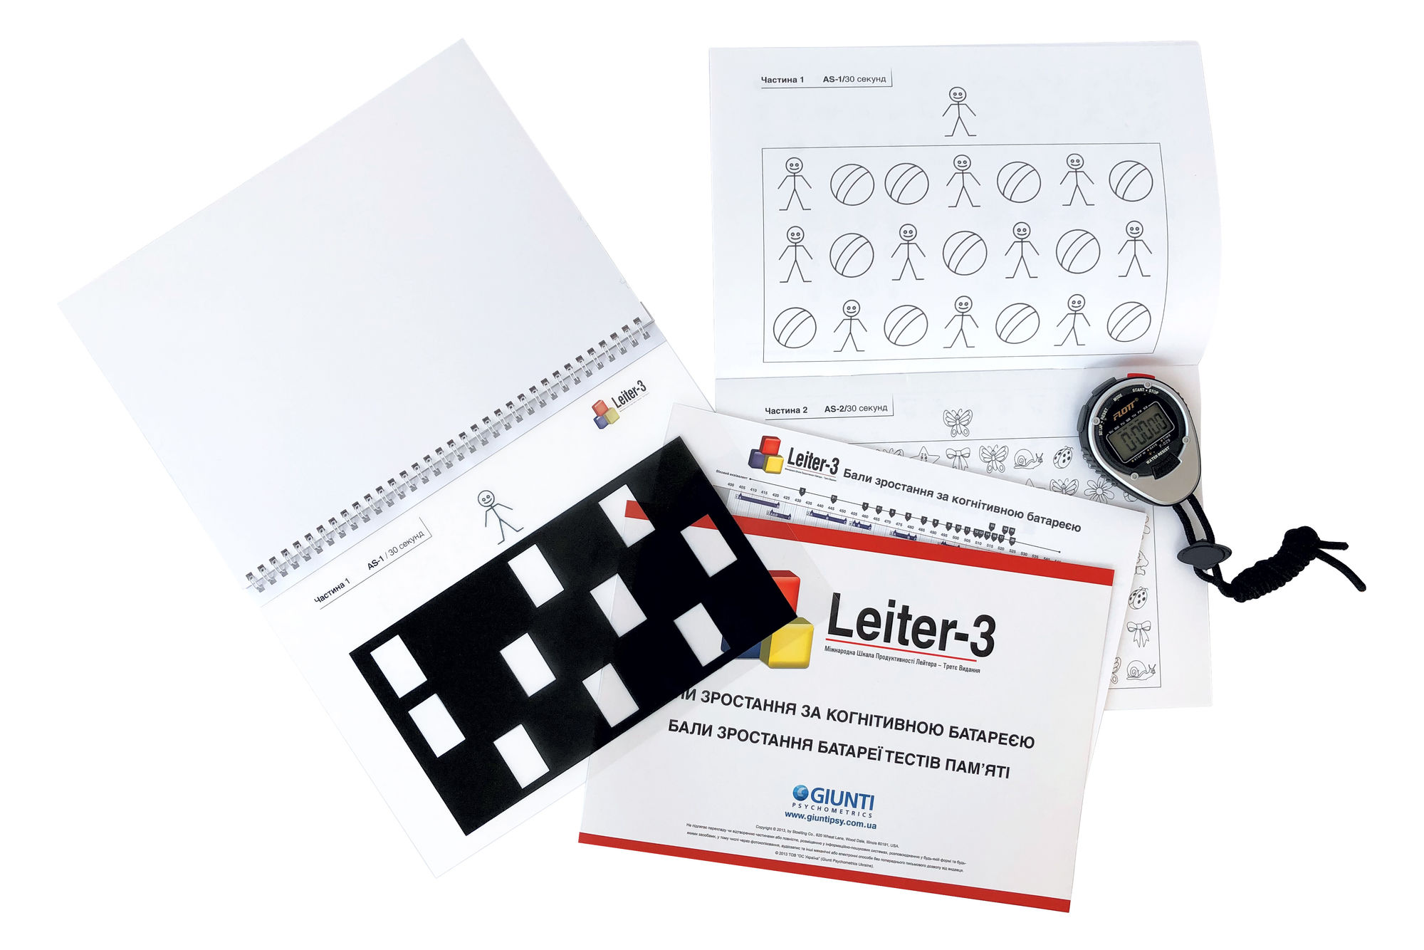
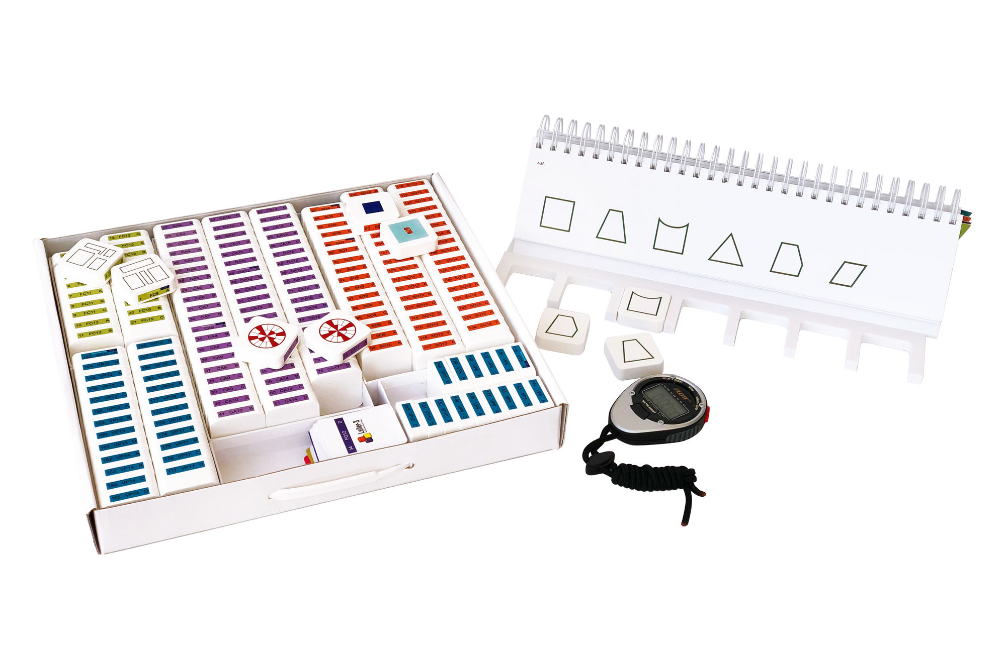
Leiter-3
Международные шкалы продуктивности, третье издание
Люди в возрасте 3-75 лет, в том числе люди с особыми потребностями
Продолжительность 30-75 минут
Все задания предъявляются без использования речи, для ответов речь не требуется
Оценивает невербальные интеллектуальные способности, внимание и память
В отличие от других тестов IQ измеряет только текучий интеллект, что позволяет оценить интеллектуальные способности и потенциал человека, а не его знания
Оценка развития в динамике
Notes:
31
31

Slide 32
Leiter-3
Международные шкалы продуктивности, третье издание
Батарея когнитивных субтестов (батарея К) - состоит из пяти субтестов невербальных интеллектуальных способностей, связанных с обработкой зрительной информации и логическим мышлением. Четыре из этих пяти субтестов необходимы для определения невербального коэффициента интеллекта (IQ).
Батарея субтестов на внимание и память (батарея В/П) - содержит пять субтестов (два для диагностики невербального внимания, два для оценки памяти и один субтест для исследования когнитивной интерференции Струпа).
В комплект входит экспертная рейтинговая шкала, с помощью которой оценивается поведение во время тестирования.
Notes:
32
32

Slide 33
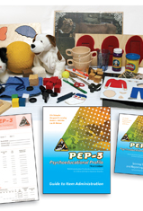
Психолого-образовательный профиль
Шкалы развития
Когнитивное вербальное / превербальное развитие
Экспрессивная речь
Понимание речи
Мелкая моторика
Крупная моторика
Зрительно-моторная имитация
Шкалы поведения
Аффективные проявления
Социальное взаимодействие
Типичное поведение в двигательной сфере
Типичное поведение в речевой сфере

Slide 36
Обработка результатов

Slide 37
Обработка результатов
Процентиль | Уровень развития / адаптации
>89 | Нормативный уровень
75-89 | Легкая степень нарушений
25-74 | Средняя степень нарушений
<25 | Тяжелая степень нарушений

Slide 39
Адаптивное поведение
Адаптивное поведение - это набор практических, коммуникативных, социальных навыков и представлений, которым люди обучаются и в дальнейшем используют их для функционирования в повседневной жизни.
Шкала адаптивного поведения Вайнленд
(Vineland Adaptive Behavior Scales — VABS)
фокусируется на адаптивном поведении, оценивает его в различных сферах;
форма - полуструктурированное интервью;
может применяться для испытуемых любого возраста;
позволяет составить представление об адаптивном профиле, выявить сильные и слабые стороны, особые потребности в обучении и т.д.
Notes:
39

Slide 40
Адаптивное поведение
Шкала адаптивного поведения Вайнленд
(Vineland Adaptive Behavior Scales — VABS)
Сферы | Коммуникация | Повседневные житейские навыки | Социализация | Моторика
Навыки | Рецептивные | Личные | Межличностное взаимодействие | Крупная моторика
 | Экспрессивные | Домашние | Игра, времяпрепровождение | Мелкая моторика
 | Письменные | Общественные | Навыки сотрудничества
Дезадаптивное поведение |  | Поведение, которое препятствует тому, чтобы человек успешно адаптировался в ситуации (например, причинение вреда себе или другим, неуместные действия, поведение, мешающее обучению и т.д.)
Notes:
40

Slide 41
Адаптивное поведение
Примеры навыков
Сферы | Коммуникация | Повседневные житейские навыки | Социализация | Моторика
Примеры навыков | Поворачивает глаза и голову в сторону звука. Жестикулирует, соответствующим образом, обозначая «да», «нет», «я хочу». Пользуется фразами, содержащими существительное и глагол или 2 существительных. Умеет писать свое имя и фамилию. | Ест вилкой. По просьбе выполняет несложные поручения по дому. Полностью самостоятельно одевается, кроме завязывания шнурков. Перед переходом улицы смотрит в обе стороны. Принимает ванну или душ без помощи | Проявляет интерес к детям или сверстникам помимо своих сестер и братьев. Проявляет желание вызвать удовольствие ухаживающего за ним лица. Замечает в самом себе и называет чувства радости, печали, страха и гнева. Имеет друга любого пола, которого предпочитает другим. | Перекладывает предмет из одной руки в другую. Пользуется ходьбой как основным способом перемещения. Закручивает и откручивает крышки. Взбирается на высокие игровые сооружения. Катается на 2-колесном (без дополнительных колесиков) велосипеде не падая.
Notes:
41

Slide 42
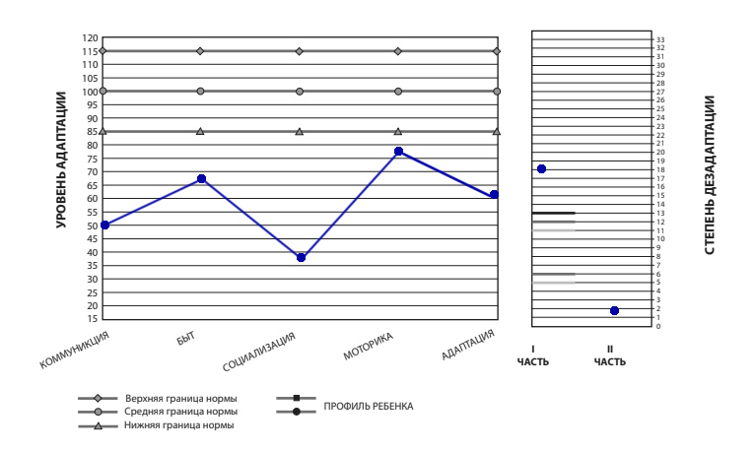
Адаптивное поведение
Профиль адаптации
Notes:
42

Slide 43
Ребенок В. К. 6,8 Диагнозы
Множественные аномалии генома (del 16(q23.2), dupl X(q27.3), делеция последовательности ДНК гена COL11A1, дупликация последовательности ДНК гена OTC
Синдром ломкой хромосомы Х
Задержка психоречевого развития, детский аутизм
Синдром нарушения активности и внимания

Slide 44
Ребенок В. К. 6,8
Ребенок посещает детский сад 8 вида (в группе из 15 детей 13 неречевые)
Со слов матери психологическое обследование проводилось раз в полгода: задержка психо-речевого и эмоционально-личностного развития, психопатоподобное поведении

Slide 45
Ребенок В. К. 6,8. Методы обследования
Регистрация ЭЭГ
Оценка адаптивного поведения с использованием шкалы адаптивного поведения Вайнленд (Vineland Adaptive Behavior Scale – VABS)
Оценка невербального интеллекта и экспрессивного словаря с использованием субтестов теста интеллекта KABC-II (Kaufman Assessment Battery for Children)
Оценку аутистических черт с помощью социально-коммуникативного опросника SCQ.

Slide 46
Ребенок В. К. 6,8. Результаты обследования
Индекс невербального интеллекта 101 балл.
Оценки за большинство выполненных заданий находились в границах диапазона возрастных нормативных значений.
Баллы за задания, направленные на оценку конструктивного праксиса и зрительного анализа и синтеза превышали нормативные значения.
Ярко проявилась обучаемость ребенка, способность перенесения нового опыта на тождественные задания с усложнением
Контроль собственных ошибок
Единственный субтест, вызвавший затруднения - динамический праксис

Slide 47
Ребенок В. К. 6,8. Результаты обследования
Уровень адаптации по Шкале адаптивного поведения Вайнеленд был оценен как низкий или умеренно низкий
Превышение суммарного показателя по социально-коммуникативному опроснику стало основанием для рекомендации о прохождении дополнительного обследования с использованием ADOS.
Результаты по методике ADOS не подтвердили гипотезу о наличии РАС

Slide 48
Спасибо за внимание!

